Slide 1

E se Babbo Natale esistesse, e fosse un chatbot?

Slide 2

Chi sono
Gabriele Corni
IPREL Progetti S.r.l.
R&D
Data Innovation
Machine Learning
Data Engineering
Cloud

Slide 3

Babbo Natale esiste?

Slide 4
Chatbot
Chi
Come
Dove
Quando
Perché

Slide 5
Chatbot
Chi
Come
Dove
Quando
Perché
Software progettato per simulare una conversazione con un essere umano
Da «keyword:azione_programmata» ad AI
Modo veloce, facile e intuitivo per interfacciare utenti con macchine, processi, eventi

Slide 6
Chatbot
Chi
Come
Dove
Quando
Perché

Slide 8

Chatbot
Chi
Come
Dove
Quando
Perché
”Ciao, io sono Gabriele.”
Ciao | , | io | sono | Gabriele | .
Interiezione | Punt. | Pronome personale | Verbo essere 1p sing pres | Nome proprio di persona | Punt.
Azione: saluto
Utente: nome
Contesto: presentazione
”Ciao Gabriele, piacere di conoscerti!”

Slide 9
Chatbot
Chi
Come
Dove
Quando
Perché
WhatsApp, Telegram, Skype, Slack, Siti Web
In generale su Internet (richiedono connessione)
On premises / In Cloud (Google DialogFlow, Amazon Lex)

Slide 10
Chatbot
Chi
Come
Dove
Quando
Perché
24/7: un chatbot deve rimanere in esecuzione continua per essere sempre pronto a raggiungere i propri clienti (analogia con Server Web)

Slide 11
Chatbot
Chi
Come
Dove
Quando
Perché
Prontezza nel notificare situazioni di pericolo/emergenza
Allarme impianto produttivo segnalato ai responsabili
Maggiore accessibilità e coinvolgimento degli utenti
Stato di un macchinario? Chiediamoglielo!
Analisi marketing su preferenze di utilizzo, tracking spedizioni, promemoria
Rapidità nella risposta, no attese (simil «canale dedicato»)
Centralini telefonici, FAQ o Help Chat siti web
Monitoraggio sviluppo software
Test falliti, errori di compilazione durante rilascio
Commercio
«Ehi sito e-commerce, quante scarpe Adiprel taglia 45 nere sono disponibili?»

Slide 12
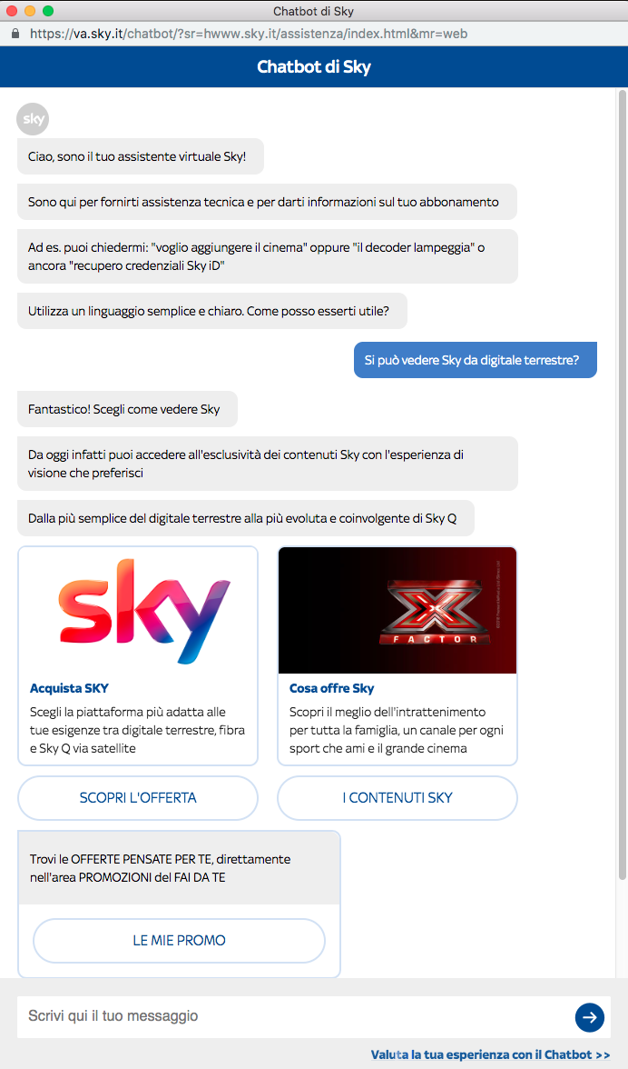
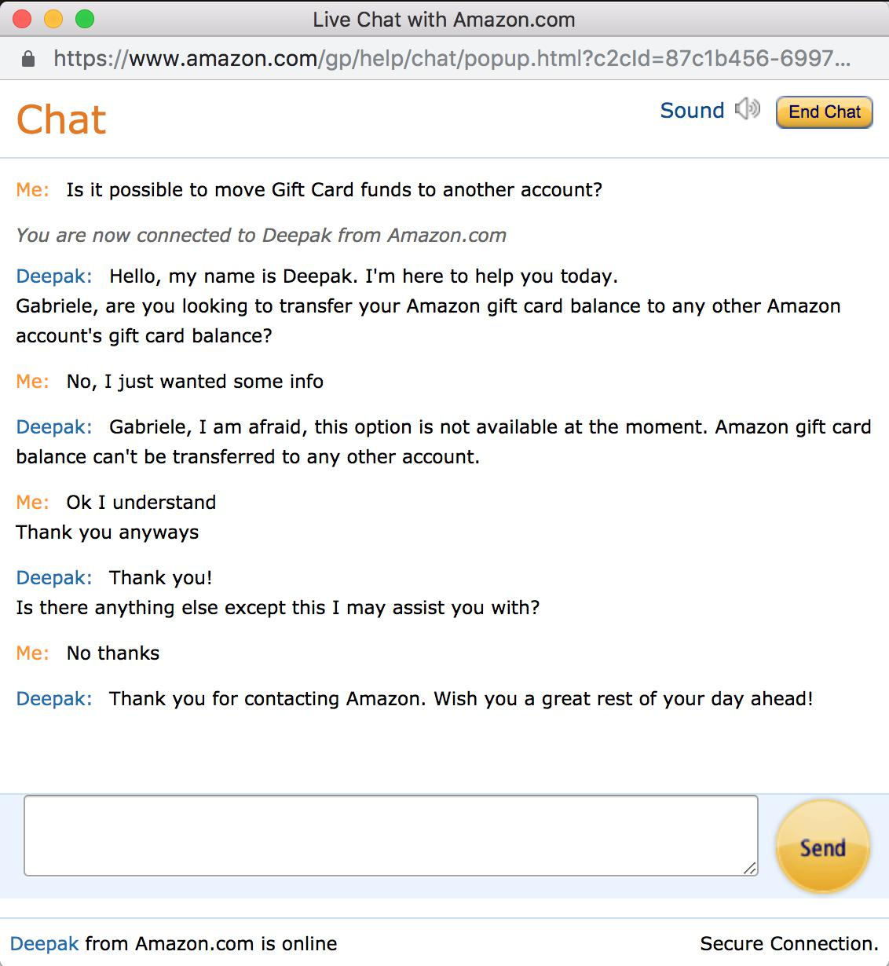
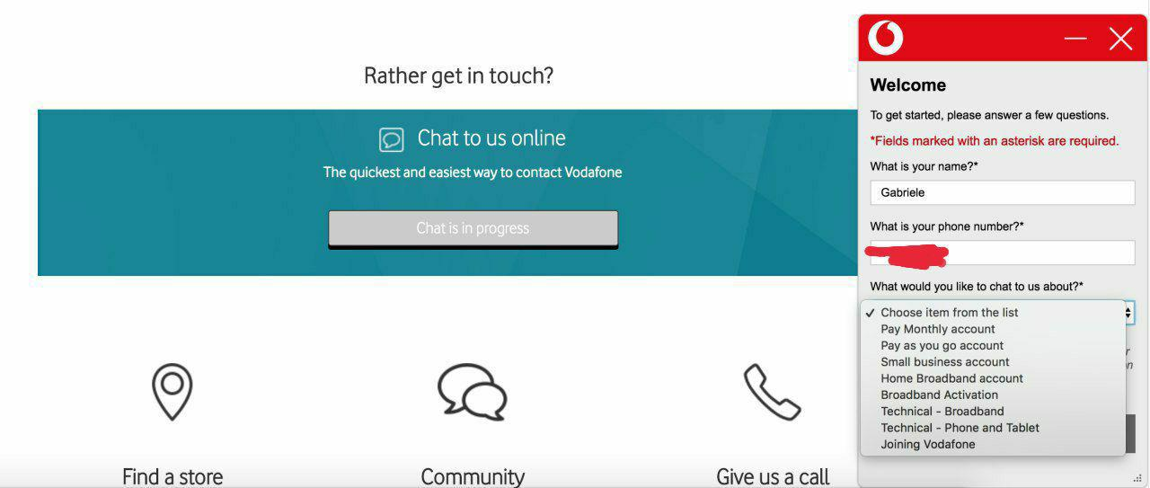

Slide 13
Già finito?

Slide 14
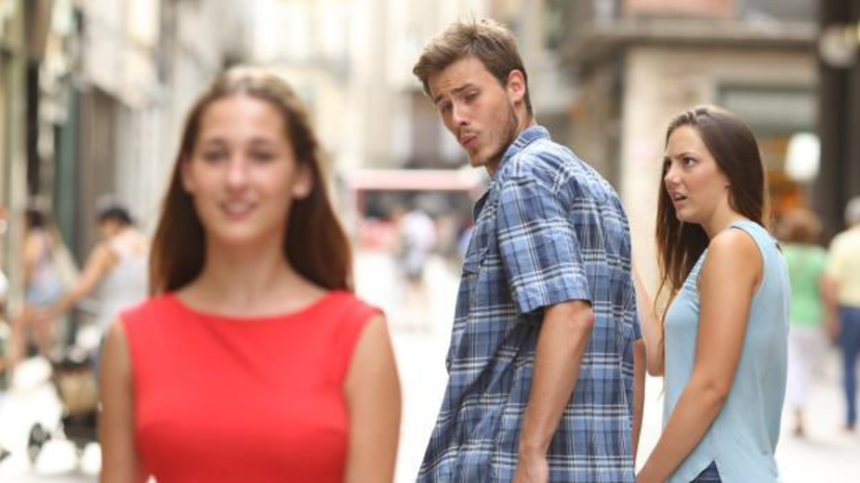
Me
Code
Theory

Slide 15


Realizziamolo insieme!

Slide 16
Ricapitoliamo
Perché dei chatbot
Come svilupparli
In house
In cloud
Uno sguardo al futuro
Voicebot e Assistenti Vocali
Onde sonore vs Testo scritto
Natural Language Processing (NLP)
Emotional Intelligence

Slide 17

Contatti
Gabriele_Corni@iprel.it
in/gabriele-corni
@gabrielhorns
https://github.com/IprelProgetti
http://www.iprel.it/
Grazie per l’attenzione

